Slide 1

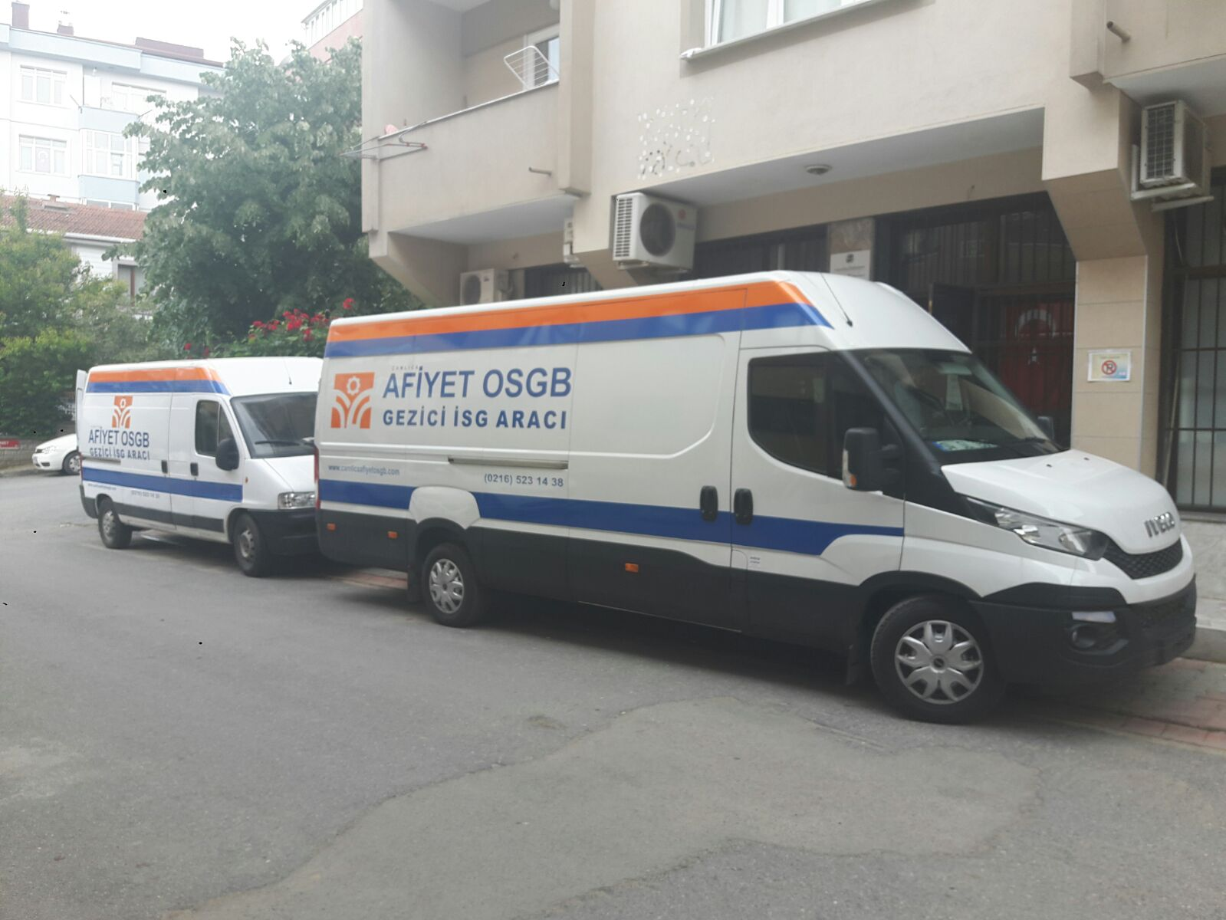

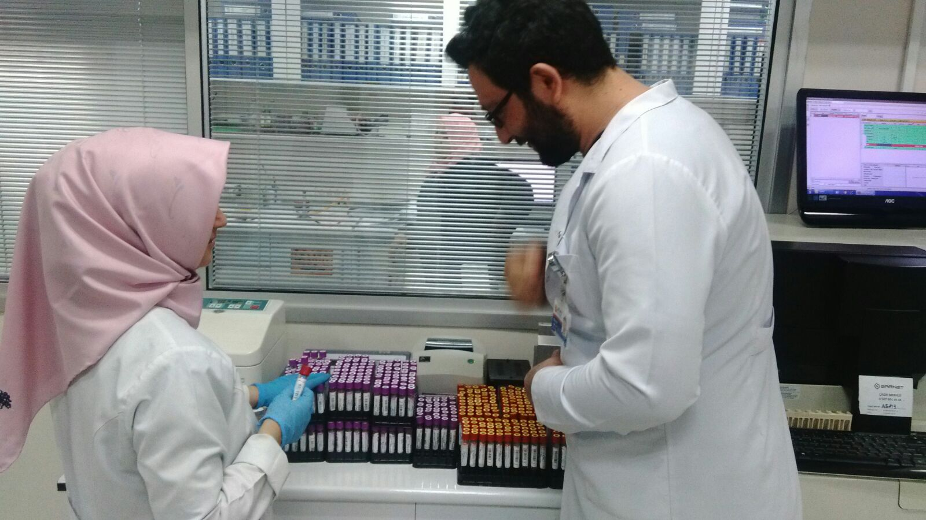
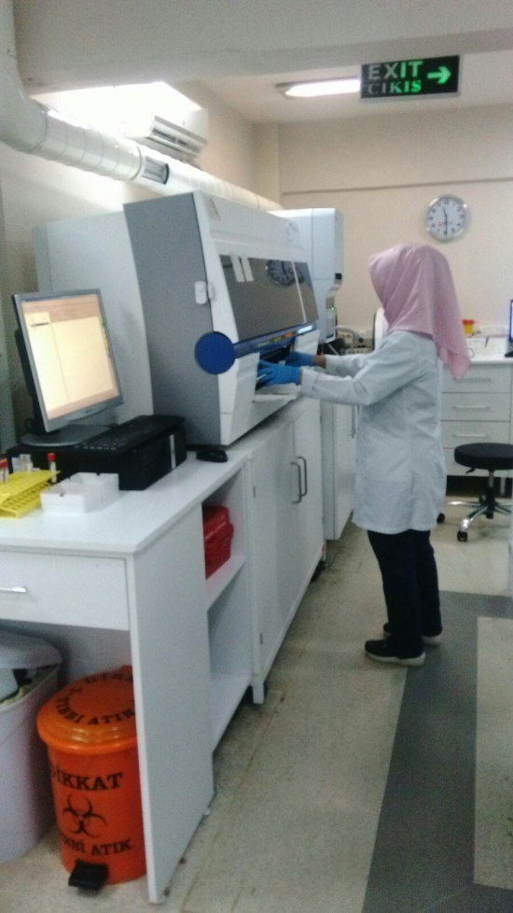
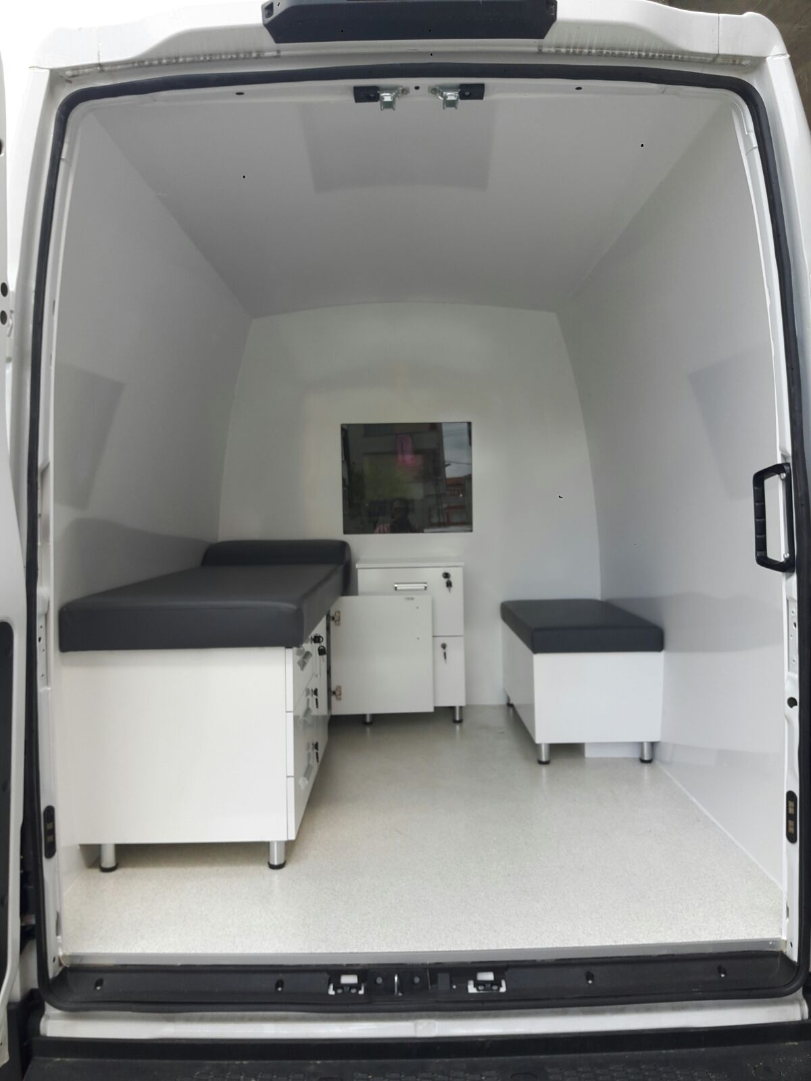
ÇAMLICA AFİYET
ORTAK SAĞLIK GÜVENLİK BİRİMİ

Slide 2
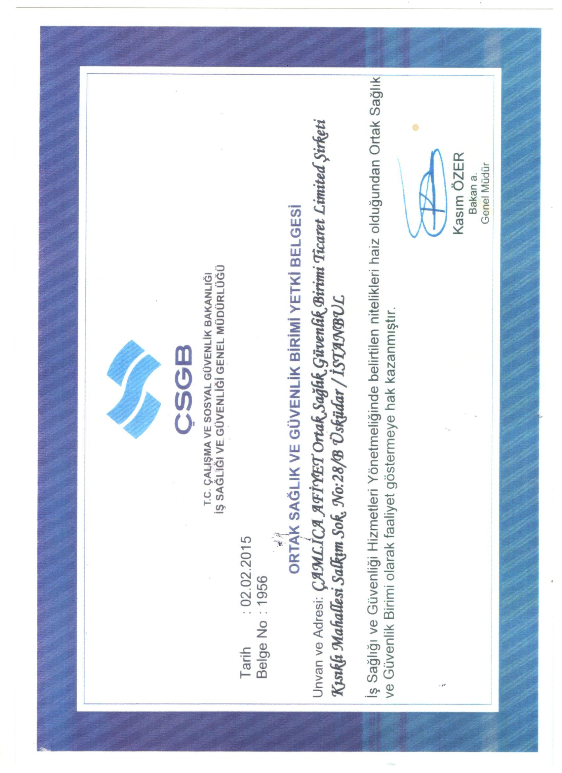

Slide 3
ÇAMLICA AFİYET ORTAK SAĞLIK GÜVENLİK BİRİMİ HİZMETLERİMİZ
İŞ SAĞLIĞI VE GÜVENLİĞİ
GEZİCİ İSG
LABORATUVAR

Slide 4
İŞ SAĞLIĞI VE GÜVENLİĞİ HİZMETLERİMİZ
İş Yeri Hekimliği
İş Güvenliği Uzmanlığı,
İş Yeri Hemşireliği
İşe Giriş Muayeneleri,
Mobil Sağlık Hizmeti,
Portör Muayenesi
Periyodik Sağlık Taramaları,
Risk Değerlendirmesi,
Acil Durum Planı,
İlk Yardım Eğitimleri
İş Sağlığı Ve Güvenliği Eğitimleri,
İlk Yardım Eğitimi,
Hijyen Eğitimi,
Yüksekte Çalışma Eğitimi,
Yangın Eğitimi

Slide 5
İş Güvenliği Hizmetlerimiz
• İş güvenliği ile ilgili eğitimleri vermek.
• İş yerinde gözetim ve denetim sistemi kurmak ve yönetmek.
•İş Sağlığı ve Güvenliği Kurulu çalışmalarına katılmak.
•Yıllık çalışma planı hazırlamak.
•Eğitim planı hazırlamak.
•İşverene, iş güvenliği konusunda rehberlik ve danışmanlık yapmak.
•Alt işverenlerin denetimini yaparak yönetime rapor sunmak.
•Risk değerlendirmesi yapmak.
•Acil durum planı hazırlamak.
•Sağlık ve güvenlik planı hazırlamak.
•İç yönetmelik hazırlamak.
•İş izni prosedürü hazırlamak.
•Çalışma talimatları hazırlamak.
•İş kazası sonrasında kaza kök sebep analiz formunu
düzenlemek.
•Patlamadan korunma dokümanı hazırlamak.
•Parlayıcı, patlayıcı, yanıcı ve tehlikeli maddelerle çalışma şartlarını belirlemek.
•Parlayıcı, patlayıcı, yanıcı ve tehlikeli maddelerin
depolanma şartlarını belirlemek.
•Kimyasal madde risk değerlendirmesi yapmak.
•Kimyasal maddelerle çalışma şartlarını belirlemek.
•Kimyasal maddelerin depolanma şartlarını belirlemek.
•Kişisel koruyucu donanım risk değerlendirmesi yapmak.
•Kişisel koruyucu donanım seçimi konusunda
•İşverene tavsiyede bulunmak.
•Elektrik güvenliği ile ilgili gerekli çalışmaları yapmak.
•Topraklama tesisatının periyodik kontrollerini takip
etmek.
•Paratonerin periyodik kontrollerini takip etmek.
•İş makinelerinin periyodik kontrollerini takip
etmek.
•Kaldırma makinelerinin periyodik kontrollerini
takip etmek.
•Basınçlı kaplar ve kazanların periyodik
kontrollerini takip etmek.

Slide 6
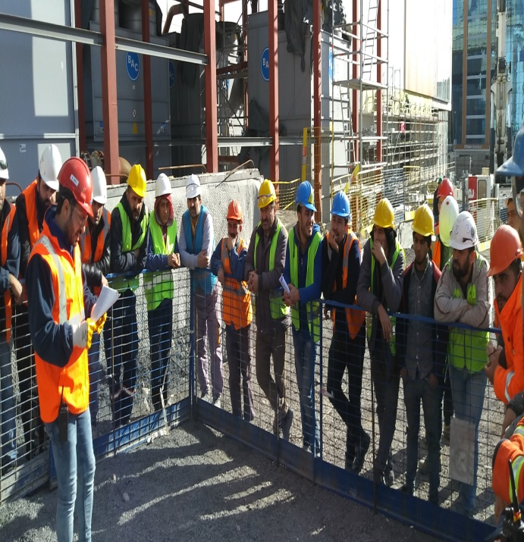
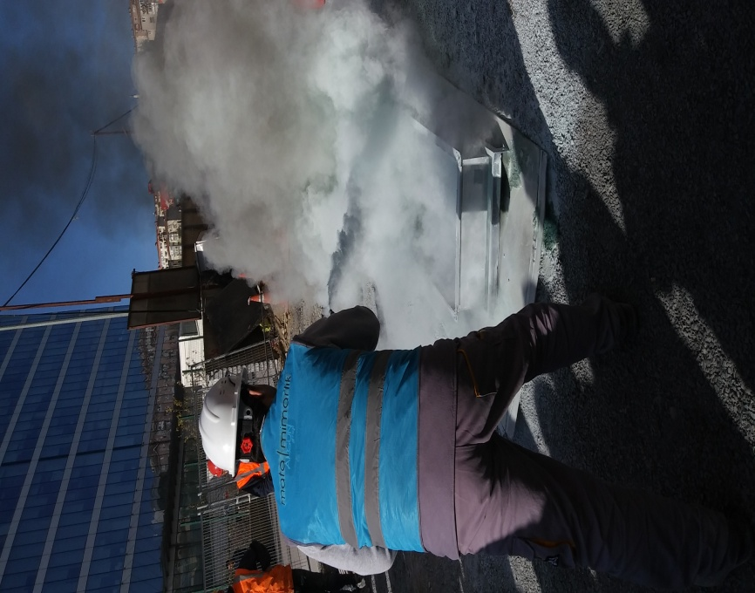

Slide 7
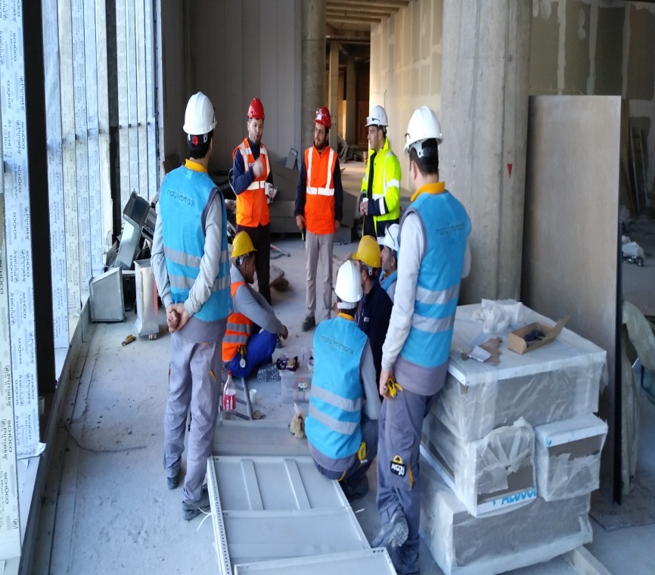
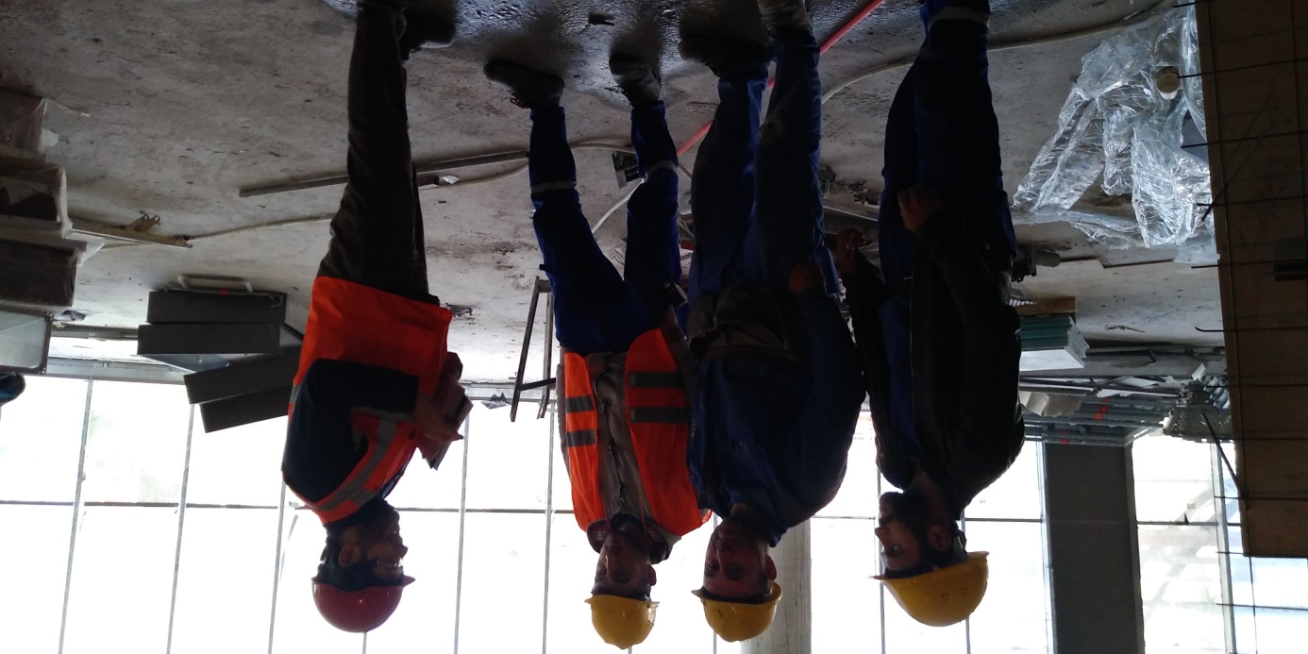

Slide 8
İşyeri Hekimliği Hizmetlerimiz
• İşverene, iş sağlığı konusunda
rehberlik ve danışmanlık yapmak.
• Çalışanların işe giriş ve periyodik
sağlık muayenelerini yapmak.
• Çalışanlara genel sağlık konularında
eğitim vermek.
• İşin yürütümündeki ergonomik ve
psikososyal riskleri değerlendirerek, iş
ile işçinin uyumunu sağlamak.
• İş sağlığı ve güvenliği kurulu
çalışmalarına katılmak.
• İş yerindeki gözetim ve denetim
sistemi çalışmalarına katılmak.
• Kantin, yemekhane, yatakhane, kreş ve
emzirme odaları ile soyunma odaları,
duş ve tuvaletlerin bakımı ve temizliği
konusunda gerekli kontrolleri yapmak.
• İş güvenliği öncülüğünde yapılan
risk değerlendirmesi çalışmalarına
katılmak.
• İşyerindeki risklerin değerlendirilmesi
ve önlenmesi ile ilgili mevzuata
uygun koruyucu sağlık muayenelerini
yapmak.
• Gece vardiyaları da dâhil olmak üzere
işçilerin sağlık gözetimini yapmak.
• İşyerindeki genel hijyen şartlarını
denetlemek.
• Yıllık çalışma planı hazırlamak

Slide 9

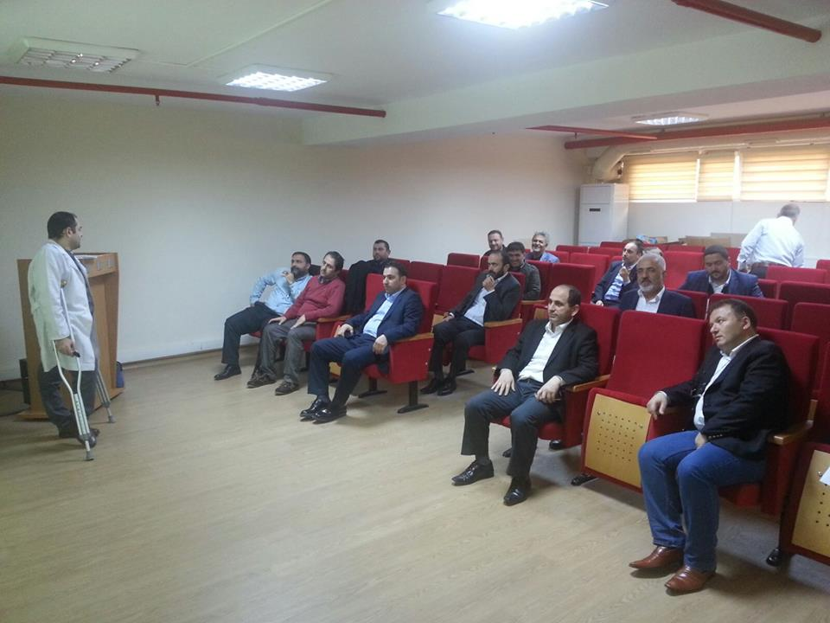

Slide 10
Diğer Sağlık Personeli
Hizmetlerimiz
• Çalışanların hastaneye sevk işlemlerini
sağlamak, tedavisini izlemek ve
rehabilitasyon hizmetlerine katılmak.
• Yardımcı sağlık hizmetlerinin planlanması,
değerlendirilmesi, izlenmesi ve
yönlendirilmesinde işyeri hekiminin
önerileri doğrultusunda çalışmak ve
gerekli kayıtları tutmak.
• İlkyardım hizmetlerinin organizasyonu ve
yürütülmesinde işyeri hekimine yardımcı
olmak.
• İşyerinde çalışanların sağlık eğitiminde
görev almak.
• İş sağlığı ve güvenliği ile ilgili
sorunların saptanmasında, önceliklerin
belirlenmesinde ve yapılacak çalışmalarda
işyeri hekimine yardımcı olmak.
• Çalışanların özellikleri ve sağlık düzeyleri
ile ilgili veri toplamak, kaydetmek, sağlık
ve çalışma öykülerini işe giriş/periyodik
muayene formuna yazmak ve fiziki
muayeneye yardımcı olmak.
• İş yerinde sağlık taramaları yaparak
şüpheli vakaları hekime sevk etmek.
• Gebe ve emzikli kadınların izlenmesi,
zararlı maddelerden korunması için
çalışmak; çocuk bakım hizmetleri ile ilgili
çalışmaların planlanması, yürütülmesi ve
kontrolüne katılmak.

Slide 11
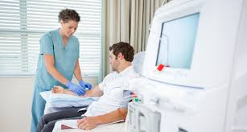

Slide 12
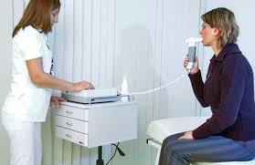

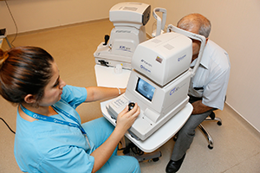
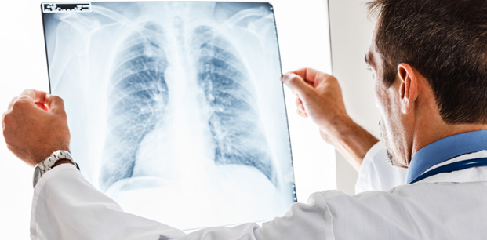
GEZİCİ İSG HİZMETLERİMİZ
Sağlık Bakanlığı tarafından ruhsatlandırılmış araçlarımız ve profesyonel ekibimizle İstanbul’un sayılı firmalarından olarak hizmet vermekteyiz..

Slide 13
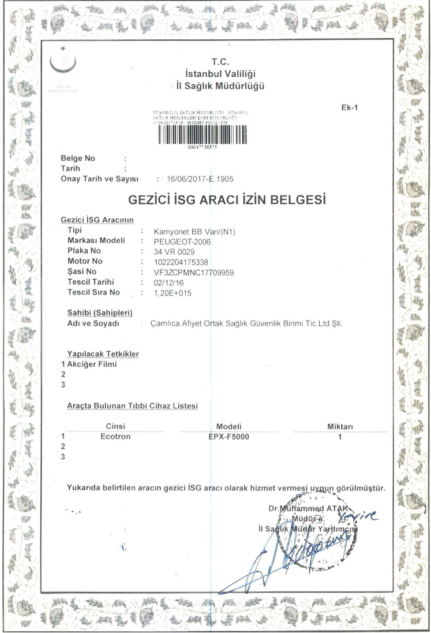
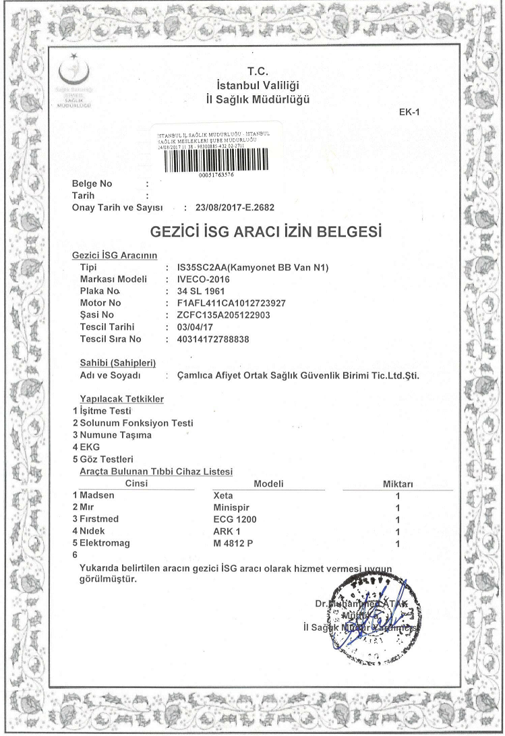
Röntgen
Mobil Arac İzin Belgesi
Odyometre-SFT-EKG-Göz Muayene
Mobil Arac İzin Belgesi

Slide 14
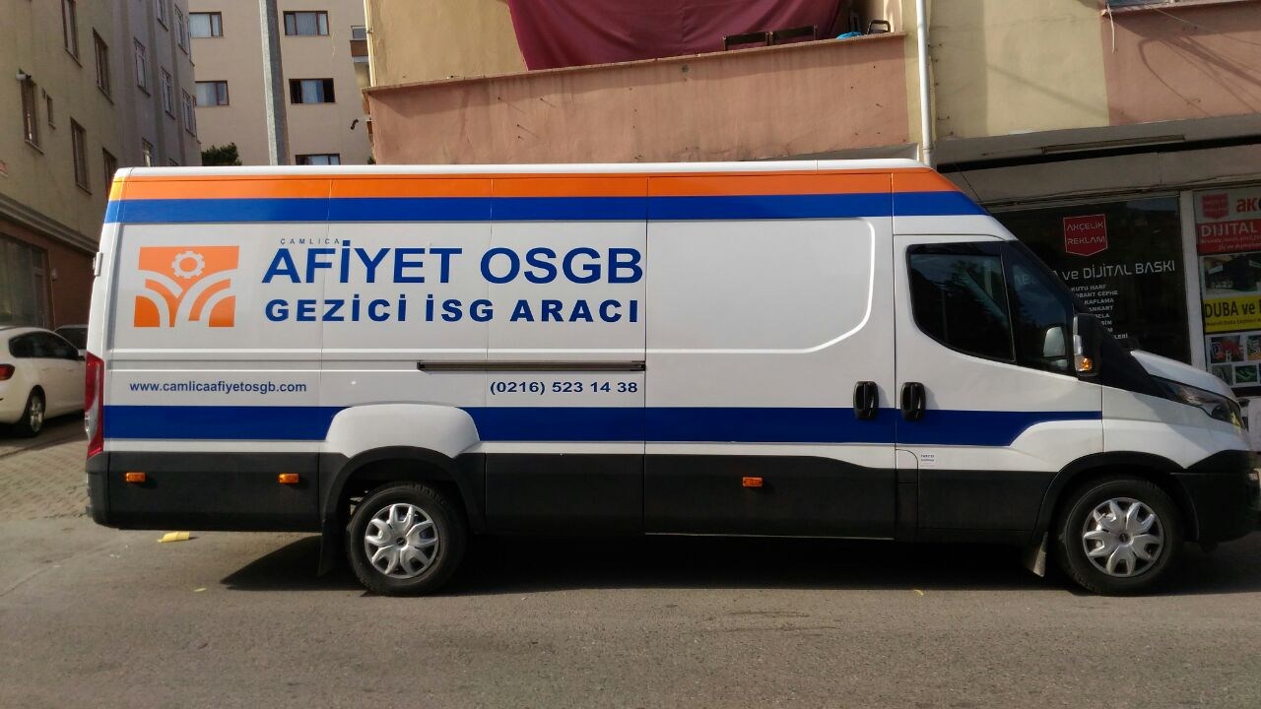
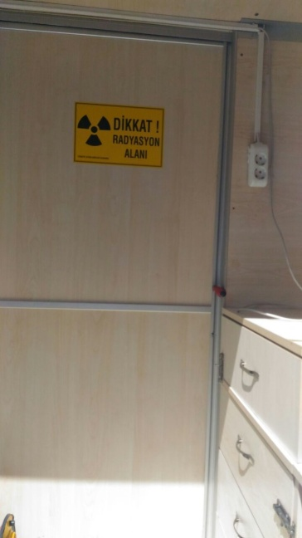
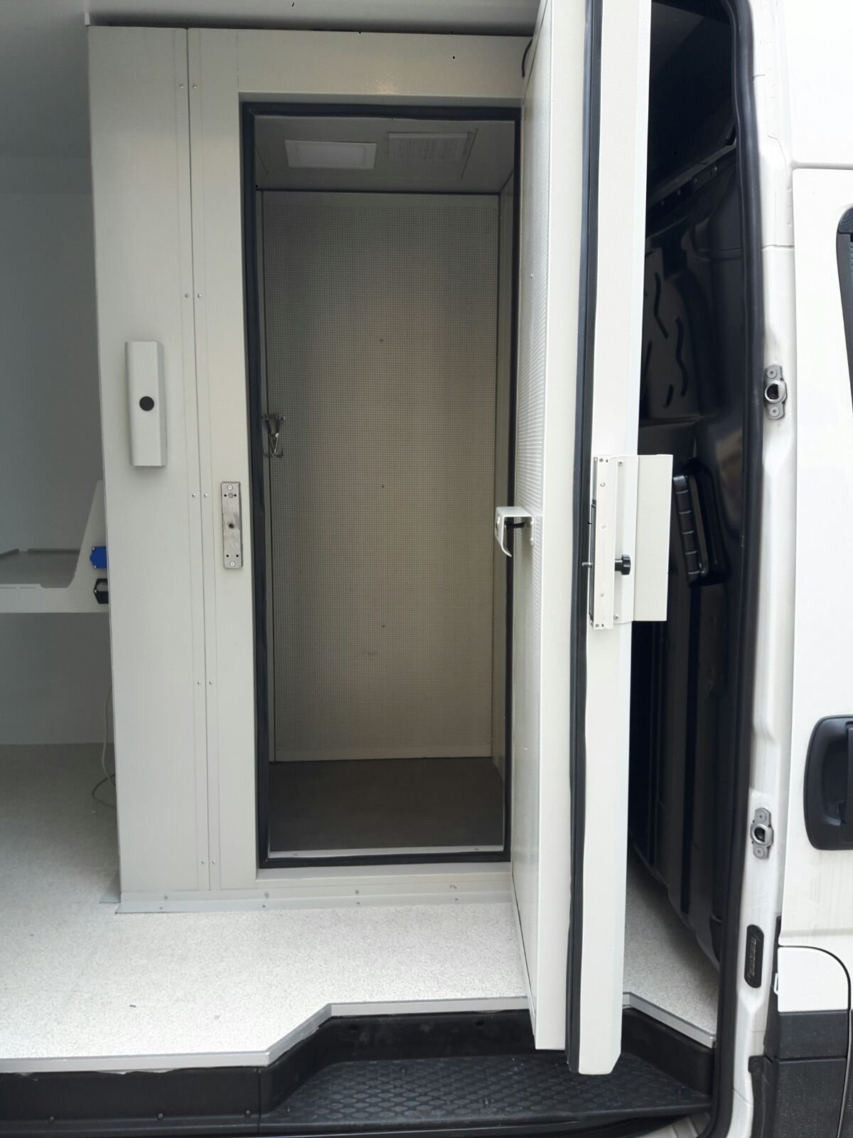
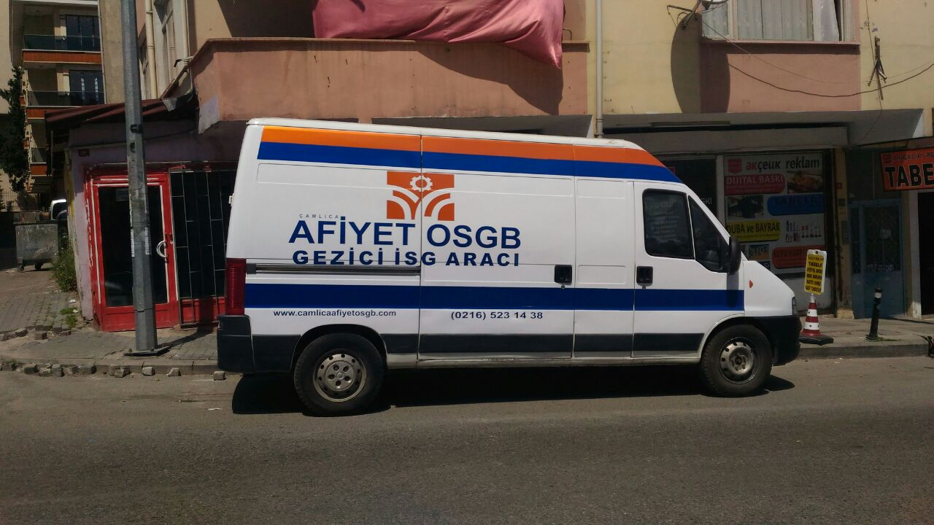

Slide 15
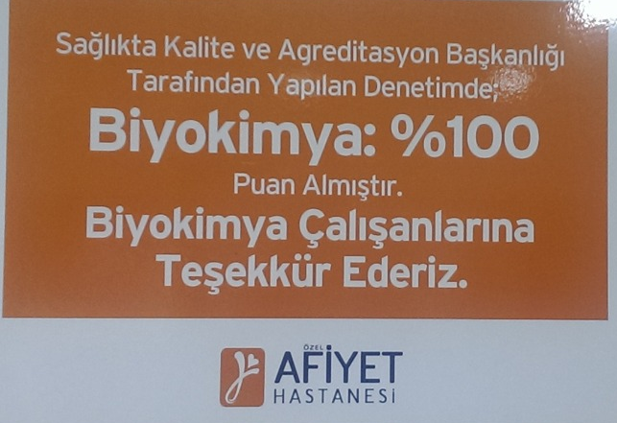
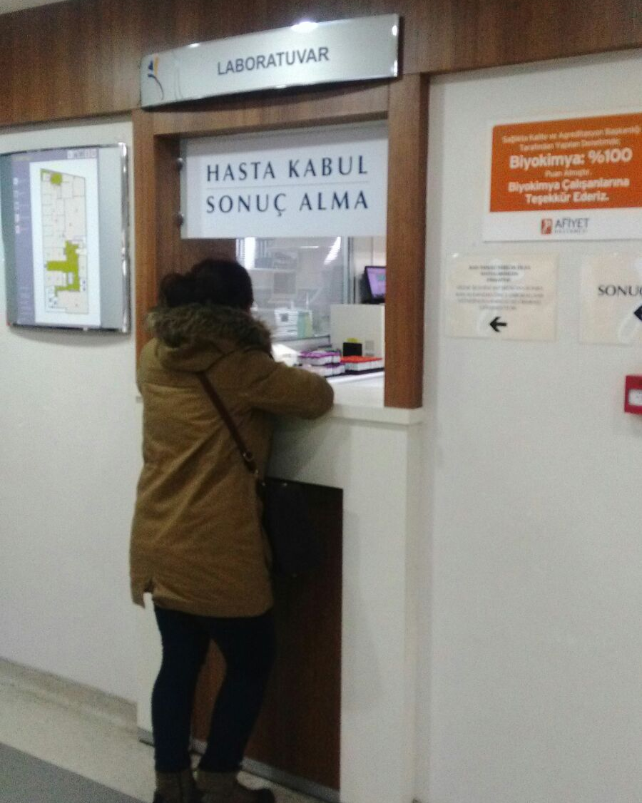
LABORATUVAR HİZMETLERİMİZ

Slide 16
LABORATUVAR BÖLÜMLERİ
Gezici İSG Aracı
Numune Kabul Bölümü
Hematoloji Bölümü
Biyokimya Bölümü
Mikrobiyoloji Bölümü

Slide 17
LABORATUVAR HİZMETLERİ
Çalışanların tetkik ve tahlilleri İştirakimiz olan Özel Afiyet Hastanesi tarafından ödüllü laboratuvarında profesyonel ekibi ve son teknoloji tıbbi cihazlarıyla hizmet vermektedir.

Slide 18

2017 YILI GEZİCİ SAĞLIK HİZMETİ
İSTATİSTİK BİLGİLERİ
555555
HİZMET VERİLEN FİRMA SAYISI
555555
TETKİK YAPILAN ÇALIŞAN SAYISI
555555
YAPILAN TETKİK SAYISI :

Slide 19





GEZİCİ İSG HİZMETİ VERDİĞİMİZ BAZI ÖNEMLİ FİRMALARIMIZ
 | ÇALIŞAN SAYISI : 3795 TETKİK SAYISI : 60.720 HİZMETİ BİTİRME SÜRESİ : 45 GÜN
 | ÇALIŞAN SAYISI : 3795 TETKİK SAYISI : 60.720 HİZMETİ BİTİRME SÜRESİ : 45 GÜN
 | ÇALIŞAN SAYISI : 3795 TETKİK SAYISI : 60.720 HİZMETİ BİTİRME SÜRESİ : 45 GÜN
 | ÇALIŞAN SAYISI : 3795 TETKİK SAYISI : 60.720 HİZMETİ BİTİRME SÜRESİ : 45 GÜN
 | ÇALIŞAN SAYISI : 3795 TETKİK SAYISI : 60.720 HİZMETİ BİTİRME SÜRESİ : 45 GÜN

Slide 20
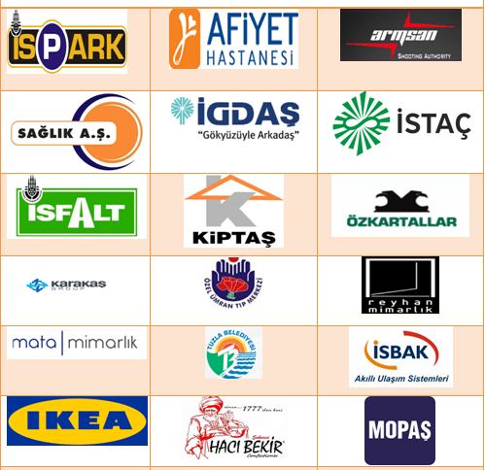
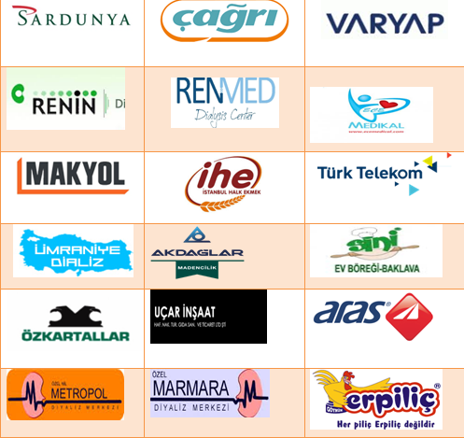
BAZI REFERANSLARIMIZ

Slide 21


2000 çalışanın tahlil sonuçlarını 15 gün gibi kısa zamanda profesyonelce teslim ettiğiniz için firmam adına teşekkür ederim.

Slide 22


